Slide 1
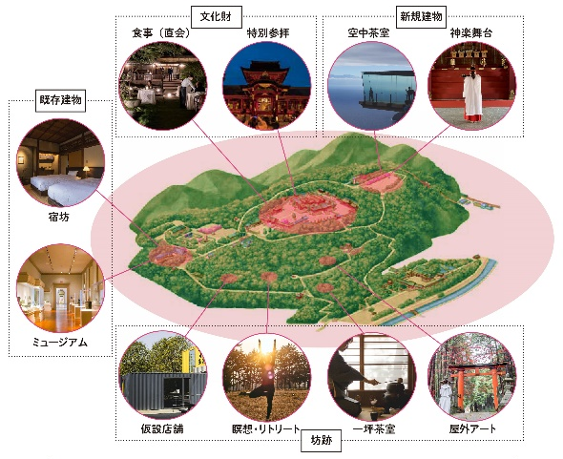
将来にわたって旅行者を惹きつける地域・日本の新たなレガシー形成
事業概要
〇 持続的な観光地経営の実現を図るためには、将来にわたって国内外から旅行者を惹きつけ、継続的な来訪や消費額向上につながるよう、地域・日本のレガシーとなる観光資源を形成することが重要。
〇 こうした地域のレガシー形成には中長期的な事業実施が必要であるため、地域と連携しつつ、レガシー形成に関する実現可能性調査やプラン作成等を行う。
事業内容
実施体制（イメージ）
取組内容：
地域におけるレガシー形成を促進するための以下の取組
実現可能性調査（FS調査）
調査結果を踏まえたプラン作成等
地方運輸局等
地方公共団体、地域の事業者、他省庁支部局等、本事業に関わる団体間の連携体制を構築し、本事業を主導
委託
他省庁
支部局等
コンサル会社等
地域の関係者が
連携した
取組を推進
連携する各団体の考え方を踏まえつつ、FS調査等の実作業を実施
実施主体：
地方運輸局等
（地方公共団体等と連携）
都道府県
市町村
有識者
地域の事業者・地銀等
面的なレガシー形成のイメージ
レガシー形成の考え方：
地域において最も輝いていた時代の建築物や文化を面的に再現し、活用していく取組
地域で脈々と受け継がれてきた自然・景観、食、文化、遺産（日本遺産、重要文化財、伝統技術等）等を、面的に又は線で再現し、活用していく取組
地域における自然・景観、食、文化、人（住民）と、アートなど新しく創出した資源との融合により、地域に人々を惹きつける取組
シンボリックで一点豪華主義なものを創出していく取組

